Slide 1
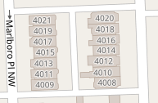
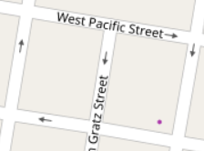
a
b
a
b
g
c
f
g
c
f
e
d
e
d
a
b
a
a
b
b
f
g
f
g
f
g
c
c
c
e
d
e
e
d
d

